Slide 1
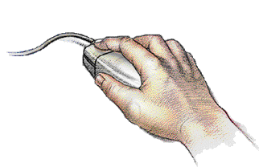
Les femmes d’exception
qui ont marqué l’histoire
Mettre le son et cliquer pour avancer

Slide 2
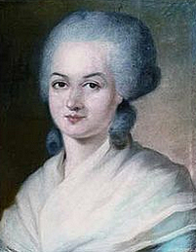
Olympe de Gouges
7 mai 1748 - 3 novembre 1793
Femme de lettres devenue femme politique, auteur de la déclaration des Droits de la femme et de la Citoyenne. Pionnière du féminisme français

Slide 3
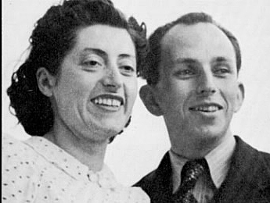
Lucie et Raymond Aubrac
29 juin 1912 – 10 mars 2007
Résistante française

Slide 4
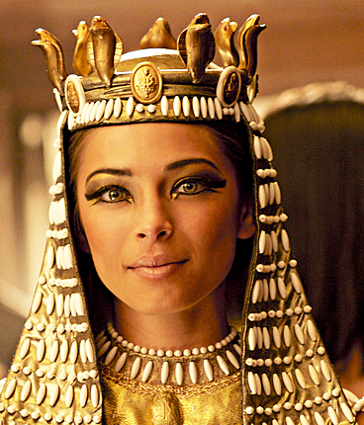
Cléopâtre
VII 51 av JV – 44 av JC
Pour sauver son pays, elle s’allie avec Rome

Slide 5
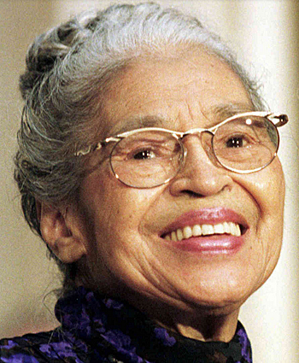
Rosa Parks
ou
Rosa Louise McCauley Parks
Afro-américaine.
Figure emblématique de la lutte contre la
ségrégation raciale au US.
Lutta avec Martin Luther King.
Le 1er décembre refusa de laisser sa place aux passagers blancs.
C’est le début de la ségrégation raciale

Slide 6
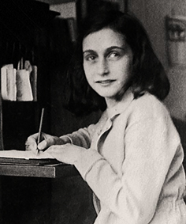
Anne Frank
12 juin 1929 – mars 1945
adolescente juive ayant écrit un journal intime à 13 ans

Slide 7
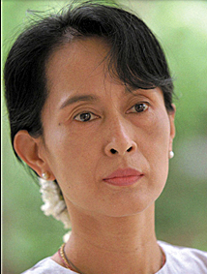
Aung San Suu Kyi
née le 19 juin 1945 Birmane
Les principes des noms et prénom ne s’appliquent pas
.
U et Daw sont
des titres de respect
Femme politique Lauréate du prix Nobel de la paix en 1991

Slide 8
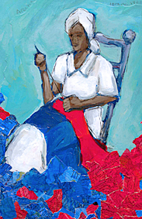
Catherine Flon
Fille de Jean-Jacques Dessalines empereur d’Haïti
Personnalité révolutionnaire.
Son nom fut définitivement associé
au drapeau bicomore d’Haïti.
Milite pour les droits des femmes

Slide 9
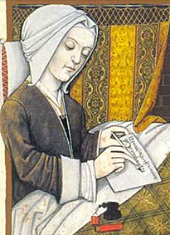
Christine de Pisan
1364 – 1430
Philosophe et poétesse française de naissance italienne. Première écrivaine française

Slide 10
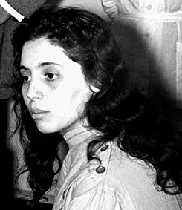
Djamila Bouhired, Née en 1935
Femme militante du FLN Officier de liaison.
Combattante de la révolution Algérienne

Slide 11
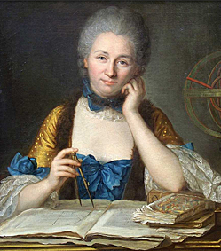
Gabrielle Le Tonnelier dite
Emilie du Châtelet
1706 – 1749 Mathématicienne, femme de lettres et physicienne Entretient une liaison avec Voltaire pendant 15 ans Il l’encourage à poursuivre ses recherches scientifiques

Slide 12
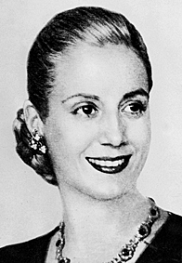
Maria Eva Duarte de Peron, mieux connue sous le nomd’
Eva Peron ou d’Evita.
Actrice et Femme politique argentine.
Epouse en 1945 le colonel Juan Domingo Peron.
Première dame d’Argentine

Slide 13
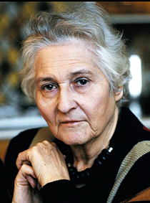
Françoise Dolto
6 novembre 1908 – 25 août 1988
Première femme pédiatre et psychanalyste
Spécialisée pour les enfants

Slide 14
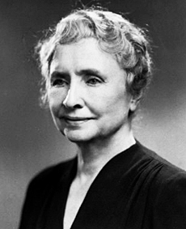
Helen Adams Keller
est une écrivaine, conférencière et militante politique américaine.
Bien quelle fût aveugle, sourde et muette au début de sa vie, elle parvint à devenir la première handicapée à obtenir un
diplôme universitaire.
Elle a écrit 12 livres et de nombreux articles

Slide 15
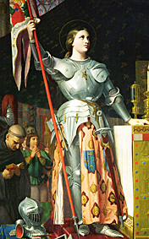
Jeanne d’Arc
1412 – 1431
Héroïne de l’histoire de France, chef de guerre et
sainte de l’Eglise catholique

Slide 16
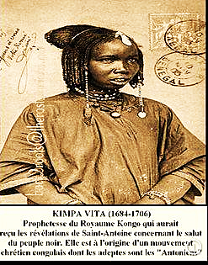
Kimpa Vita
1684 – 1706 Prophétesse
Fondatrice et dirigeante du mouvement antonianiste.
C’est la Jeanne d’Arc congolaise

Slide 17
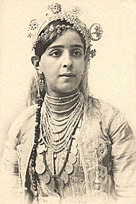
Lalla Fatma N’Soumer
de son vrai nom
Fadhma Sid Ahmed Ou Meziane
1830 – 1863
Personnalité algérienne de la résistance des Kabyles du Djurdjura à la conquête de la Kabylie par la France dans les années 1850.
C’est la Jeanne d’Arc du Djurdjura

Slide 18
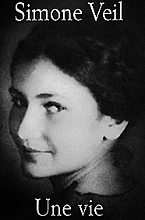
Simone Veil
née Jacob le 13 juillet 1927
Femme politique Rescapée de la Shoa.
Elle entre dans la magistrature comme haut fonctionnaire jusqu’à sa nomination comme ministre de la Santé en mai 1974.
Elle fit adopter la « loi Veil » le 17 janvier 1975 qui dépénalise le recours par une femme à l’interruption volontaire de grossesse (IVG)

Slide 19
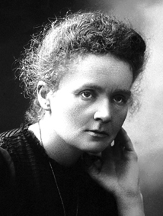
Marie Skiodowska-Curie
née Maria Salomea Skiodowska
le 7 novembre 1867 – 4 juillet 1934
physicienne et chimiste polonaise, naturalisé française.
Reçoit le prix Nobel de physique

Slide 20
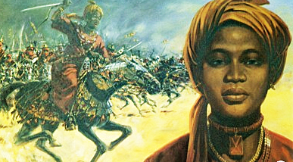
Amina de Zaria
appelée aussi « la mère guerrière » fille de la reine Bakwa Turunku de la citée état Haoussa de Zazzau au XVIe siècle. Développa un talent pour les arts militaires et devint fameuse pour sa bravoure et ses exploits. Elle fut célébrée dans une chanson en tant que « fille de Nikatau »,
une femme aussi capable qu’un homme

Slide 21
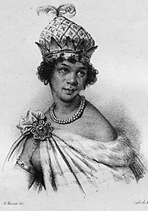
Anne Zingha
1582 – 1664
dernière reine de
Matamba (Angola)
A régné pendant une trentaine d’année au XVIIe siècle, jusqu’à sa mort à 82 ans.
Résistante contre
l’invasion portugaise

Slide 22
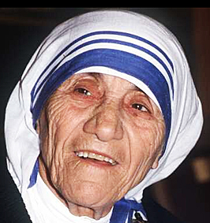
Mère Theresa
26 août 1910 – 5 septembre 1997
Religieuse catholique albanaise de nationalité indienne.
Connu pour son action personnelle caritative et la fondation d’une congrégation religieuse, les missionnaires de la Charité
« Ce que nous réalisons n’est qu’une goutte d’eau par rapport à l’océan. Mais, sans cette petite goutte, il manquerait quelque chose à l’océan. »

Slide 23
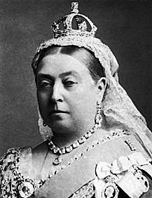
Victoria
Reine du Royaume-Uni de Grande Bretagne et d’Irlande du 20 juin 1837 jusqu’à sa mort. A partir du 1er juillet 1867, elle fut également reine du Canada ainsi qu’impératrice des Indes à compter du 1er mai 1876, puis reine d ‘Australie le 1er janvier 1901. Elle s’intéresse aux ouvriers et aux classes populaires

Slide 24
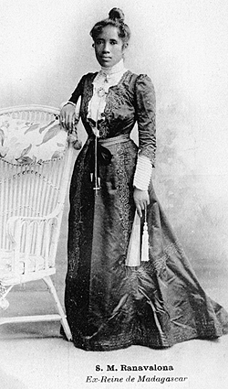
Ranavalona III
22novembre 1861 – 23 mai 1917 Dernière reine de Madagascar sur lequel elle règne de 1883 à 1897, sous l’influence de son premier ministre et époux Rainilaiarivony.
Elle était la nièce du roi Rasoherina et aussi de la reine Ranavalona II

Slide 25
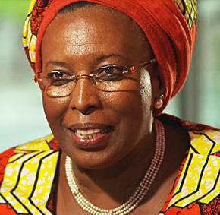
Marguerite Baran kitse
allias Maggy née en 1957
Femme burundaise impliquée dans l’aide humanitaire. Son père, Michel Barankitse décède d’un cancer en 1962. Le gfand père de Maggy demande alors à la mère de Marguerite de remplacer le patronyme de ses deux enfants par celui de leur père décédé. De « Habonimara », leur nom de famille devient Barankitse. « La haine n’aura pas le dernier mot »

Slide 26
Clémence Louise Michel
29 mai 1830 – 9 janvier 1905 Institutrice , militante anarchiste, franc-maçonne, aux idées féministes et l’une des figures majeures de la Commune de Paris.
Première a arborer le drapeau noir, elle popularise celui-ci au sein du mouvement libertaire.

Slide 27
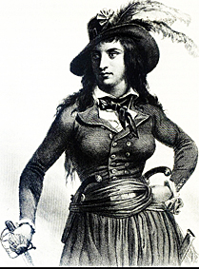
Anne-Josèphe Théroigne de Méricourt
de son vrai nom Terwagne
13 août 1762 – 23 juin 1817
Femme politique, personnalité de la Révolution

Slide 28
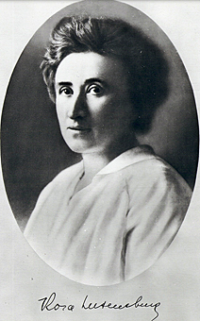
Rosa Luxemburg
née en 1871sujette polonaise de l’Empire russe.
Militante socialiste et théoricienne marxiste.
Elle prend la nationalité allemande afin de poursuivre en Allemagne son militantisme socialiste.
Elle cofonde la Ligue spartakiste puis le Parti communiste d’Allemagne.
Elle meurt assassinée
le 15 janvier 1919

Slide 29
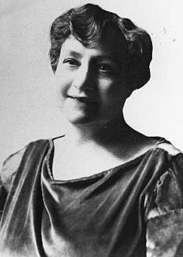
Marguerite Durand
24 janvier 1864 – 16 mars 1936
C’est une journaliste et feministe,
fondatrice du journal La fronde

Slide 30
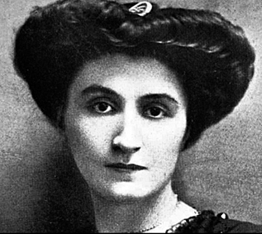
Nelly Roussel
1878 – 1922
Libre penseuse, franc-maçonne, feministe, antinataliste, néomalthusienne et femme de lettres libertaire.
En 1902, elle est la première femme à se déclarer
en faveur de la contraception.
Avec Madeleine Pelletier elle souligne l’importance de l’éducation sexuelle des filles

Slide 31
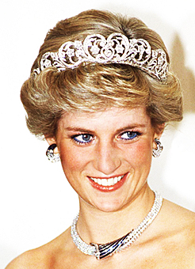
Diana Spencer
1 juillet1961 – 31 août 1997
Aristocrate britannique, épouse de Charles, prince de Galles du 29 juillet 1981 au 28 août 1996, date de leur divorce

Slide 32
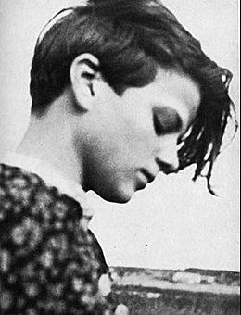
Sophie Magdalena Scholl
9 mai 1921 – 22 février 1943 (fusillée)
Résistante allemande au nazisme et l’un des piliers du réseau « La Rose blanche » avec son frère Hans

Slide 33
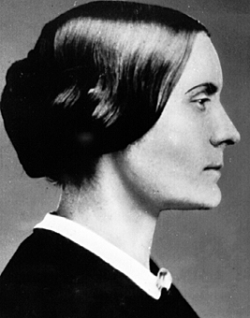
Susan B. Anthony
15 février 1920 – 13 mars 1906
Militante américaine des droits civiques qui joua un rôle central dans la lutte pour le suffrage des femmes aux US

Slide 34
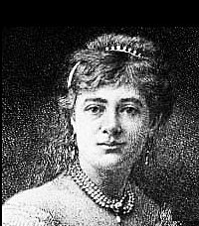
Julie-Victoire Daubié
26 mars 1924 – 26 août 1874
Journaliste. C’est la première femme française ayant obtenu le droit de se présenter au baccalauréat à Lyon en 1861 et la première à l’obtenir le 17 août 1861.
C’est aussi la première licencié ès lettre le 28 octobre 1872

Slide 35
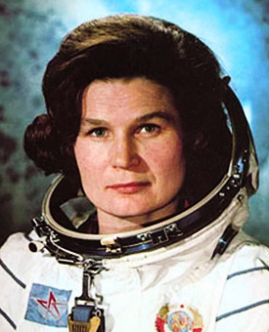
Valentina Terechkova
née le 6 mars 1937 C’est la première femme à effectuer un vol dans l’espace et est la première cosmonaute soviétique, grâce à son vol du 16 au 19 juin 1963.
C’est la seule femme a avoir effectué un voyage en solitaire dans l’espace et la plus jeune

Slide 36
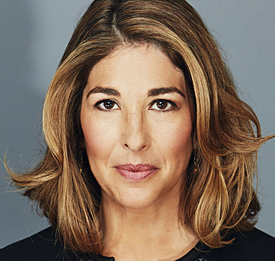
Naomi Klein
Journaliste canadienne auteur, cinéaste et militante alter mondialiste.
Cest grand parents était des marxistes américains actifs dans les années 1930 et 1940.
Son grand père a été renvoyé de son poste d’animateur chez Disney après y avoir organisé la première grève de l’histoire des studios.

Slide 37
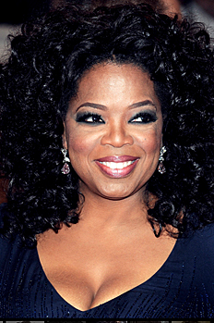
Oprah Winfrey
29 janvier 1954
Animatrice et productrice américaine de télévision et de cinéma, actrice, critique littéraire et éditrice de magazines. Elle a été nommé aux oscars. Elle a été classée la personnalité afro-américaine la plus riche du XXe siècle. La plus philanthrope de tous les temps et la milliardaire noire la plus riche dans le monde. Femme d’influence

Slide 38
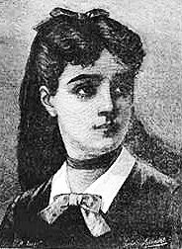
Sophie Germain
1er avril 1776 – 27 juin 1831
Mathématicienne et philosophe.
Connue par le théorème d’arithmétique qui porte son nom, pour ses échanges avec le mathématicien Carl Friedrich Gauss et pour ses travaux sur l’élasticité des corps.

Slide 39
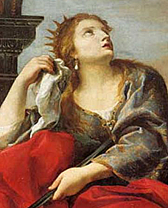
Didon, Elisa, Elissa, Elisha, Elyshia, ou Elissa
est la fondatrice légendaire et première reine de Carthage.
Arrivée à Tunis elle fonde la citée de Carthage.
Selon la légende, elle serait immolée par le feu
pour ne pas à épouser le souverain des lieux, Hiarbas

Slide 40
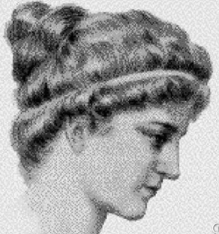
Hypatie d’Alexandrie
Mathématicienne et philosophe grecque, née entre 365 et 370. Elle meurt assasinée par des chrétiens en 415 étant alors démembrée
et brûlée

Slide 41
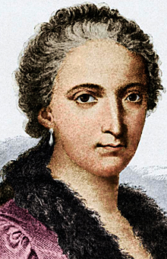
Maria Gaetana Agnesi
16 mai 1718 – 9 janvier 1799
C’était une mathématicienne italienne.
Elle a écrit un traité d’analyse mathématique renommé
pour sa clarté et l’unité de sa méthode.
Un ouvrage de philosophie est également paru sous son nom alors qu’elle avait 9 ans.

Slide 42
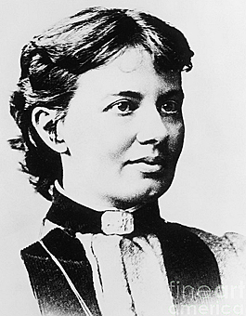
Sofia Kovalevskaïa
15 janvier 1850 – 10 février 1891
Mathématicienne russe

Slide 43
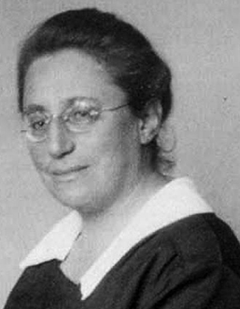
Emmy Noether
Mathématicienne allemande spécialiste d’algèbre abstraite et de physique théorique. Décrite par Einstein comme « le génie mathématique créatif le plus considérable produit depuis que les femmes ont eu accès aux études supérieures », elle a révolutionné les théories des anneaux, des corps et des algèbres. En physique, le théorème de Noether explique le lien fondamental entre la symétrie et les lois de conservation.

Slide 44
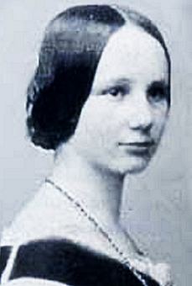
Ada Lovelace
De son nom complet Augusta Ada King comtesse de Lovelace, née Byron le
10 décembre 1815 –
27 novembre 1852
C’est une pionnière de science informatique, connue pour avoir réalisé le premier programme informatique, lors de son travail sur un ancêtre de l’ordinateur, la machine analytique de Babbage

Slide 45
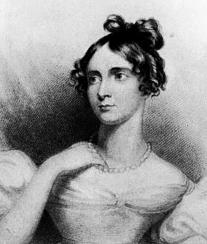
Anne Isabella Milbanke
Noel Byron 17 mai 1792 – 16 mai 1860.
Est l’épouse du poète Byron sous le nom d’ »Annabella »
et la mère de la scientifique Ada Lovelace qui collabora
avec le mathématicien Babbage

Slide 46
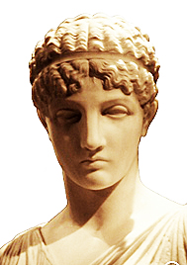
Théano ou Déïnono
était une philosophe, mathématicienne et médecin grecque
du VIe siècle av JC.
Elle faisait partie de l’école pythagoricienne

Slide 47
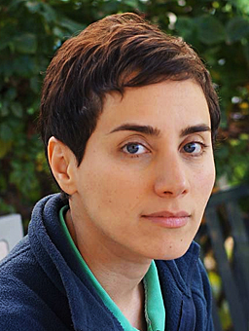
Maryam Mirzakhani
5 mars 1977
mathématicienne iranienne
connue pour ses travaux en topologie et géométrie.
Elle est la première femme récipiendaire de la médaille Fields.

Slide 48
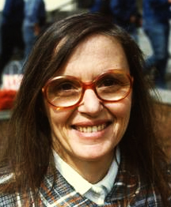
Yvonne Choquet-Bruhat
née le 29 décembre 1923mathématicienne et physicienne. Première femme à être élue à l’Académie des sciences française

Slide 49
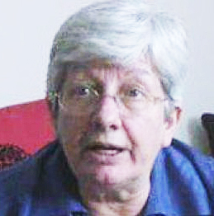
Nicole El Karoui
née Schvartz le 29 mai 1944 Professeur à l’Université Paris VI. Depuis 1997 à l’Ecole polytechnique. Ancienne élève de l’Ecole normale supérieure de jeunes filles, elle a notamment été professeur à l’Université du Maine, puis à l’Ecole normale supérieure de Fontenay-Saint-Cloud.

Slide 50
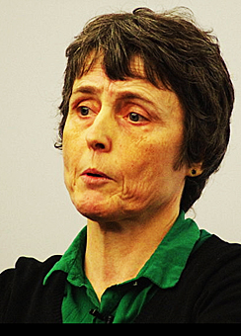
Claire Voisin
née le 4 mars 1962 est une mathématicienne directrice de recherche au Centre national de la recherche scientifique à l’Ecole polytechnique.
Connue pour ses recherches en géométrie algébrique, en particulier sur les structures de Hodge et la symétrie miroir. Elle a reçu de nombreux prix nationaux et internationaux pour ses travaux et est depuis 2010 membre de l’Académie des sciences.

Slide 51
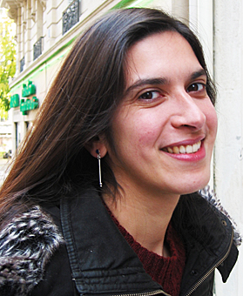
Nali Anantharaman
mathématicienne française a reçu le prix Henri-Poincaré en 2012.
Elle est née dans une famille de mathématiciens.
Maître de conférence à l’ENS
de Lyon puis chercheure au CNRS

Slide 52

Sylvia Serfaty
mathématicienne française née en 1975.
Lauréate au prix Henri-Poincaré en 2012. Obtient un doctorat en mathématiques de l’Université Paris Sud en 1999

Slide 53

Hubertine Auclert
1848 – 1914
Militante féministe pour le droit de vote des femmes

Slide 54

Lucille Teasdale
Une des première femmes chirurgiennes

Slide 55
Remercions toutes ces femmes d’exception
courageuses, fortes, militantes, combattantes,
amoureuses, aimantes
qui ont donné leur vie pour aider les autres

Slide 56

Merci à Jeannine
- Plagiat interdit -
Merci de respecter mon travail

Slide 57


FIN
Un diaporama de Pierre ALLIEZ Ce 27 mars 2016

